Slide 1
PLC
(Professional Learning Community)

Slide 2
PLC คืออะไร
เครื่องมือในการดำรงชีวิตที่ดีของครูในยุคศตววษที่21
- ครูต้องเปลี่ยนบทบาทจาก
ครูสอน (teacher) มาเป็น
ครูฝึก (Coach) หรือ
ครูผู้อำนวยความสะดวกในการเรียน
(Learning Facilitator )
- ห้องเรียนต้องเปลี่ยนจาก
ห้องสอน( Class room) มาเป็น
ห้องทำงาน( Studio)

Slide 3
PLC คืออะไร
เครื่องมือสำหรับครูให้รวมตัวกันเป็นชุมชน(Community) ทำหน้าที่เป็นผู้นำการเปลี่ยนแปลง(Change Agent) ในการปฏิรูป การเรียนรู้ เป็นการปฏิรูปที่เกิดจากภายใน คือครูรวมตัวกันดำเนินการ และเสริมแรงกันทั้งภายในและภายนอก

Slide 4
ภาคเรียนที่ 1/2560
พัฒนาอะไรห้องเรียนแห่งความสุข
ดำเนินการอย่างไร
มีขั้นตอนอะไรบ้าง
ความสำเร็จที่คาดหวังคืออะไร
ใช้หลักและแนวคิดทฤษฎีอะไรบ้าง

Slide 5
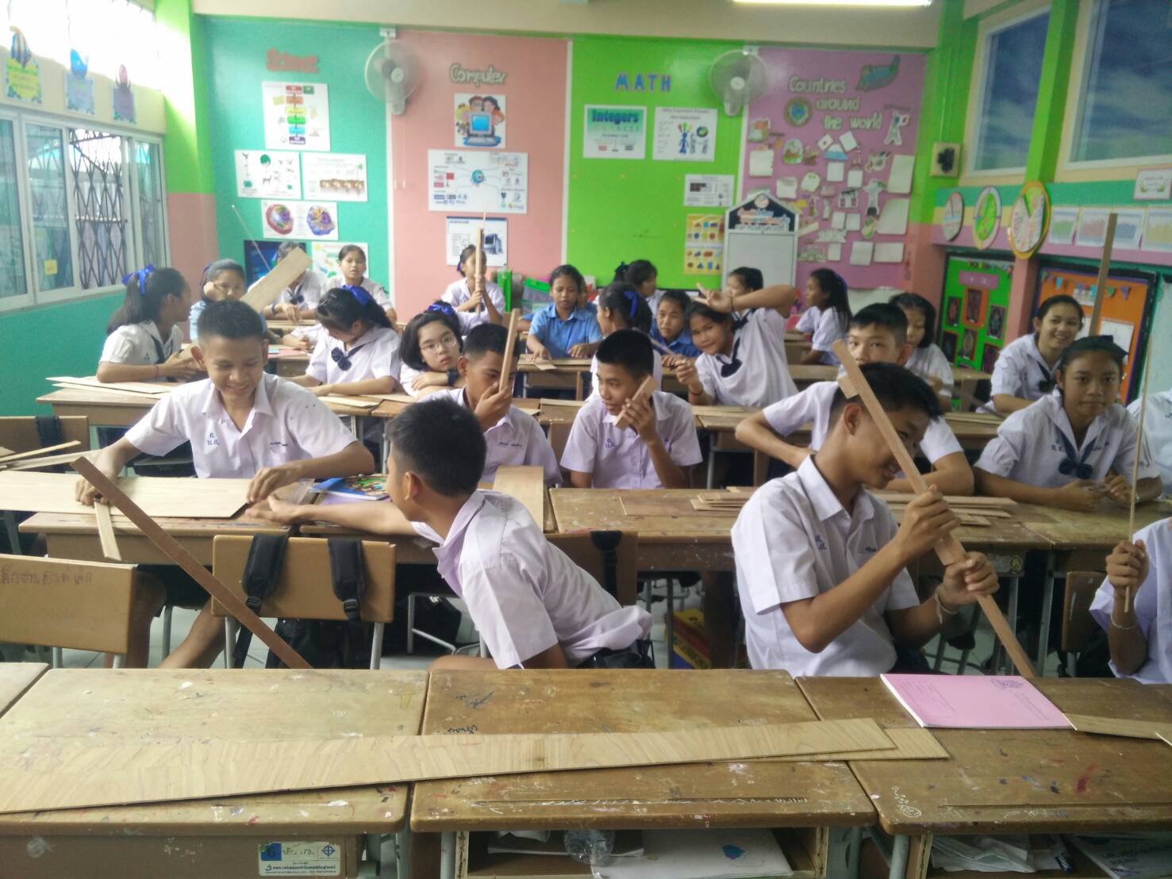
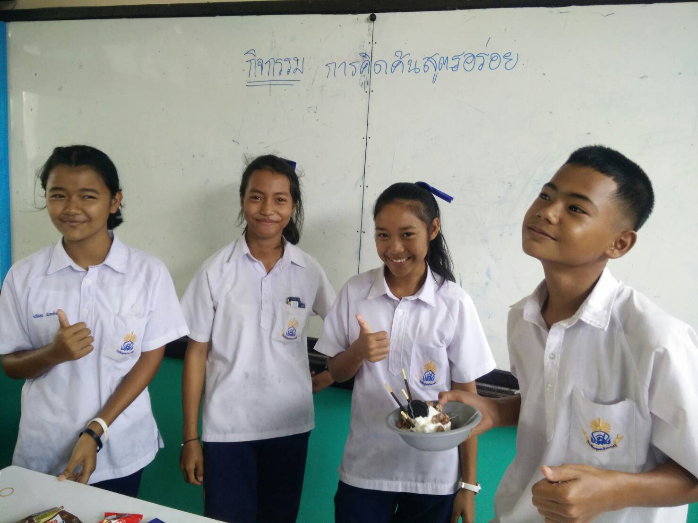
พัฒนาอะไรห้องเรียนแห่งความสุข
พัฒนาให้นักเรียนรักการเรียนรู้ และเรียนรู้ได้ด้วยตนเองอย่างมีความสุข

Slide 6
ดำเนินการอย่างไร
โดยวิธีการ
coachingและmentoring
ยึดหลักสอนน้อย เรียนมาก
นักเรียนต้องเรียนเอง หรือพูดใหม่ว่าครูต้องไม่สอน แต่ต้องออกแบบการเรียนรู้ และอำนวยความสะดวก (facilitate) ในการเรียนรู้ ให้นักเรียนเรียนรู้จากการเรียนแบบลงมือทำ แล้วการเรียนรู้ก็จะเกิดจากภายในใจและสมองของตนเอง

Slide 7
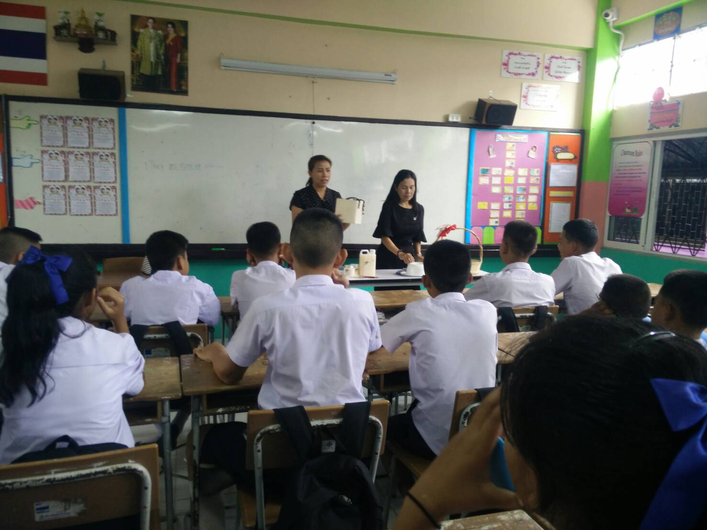
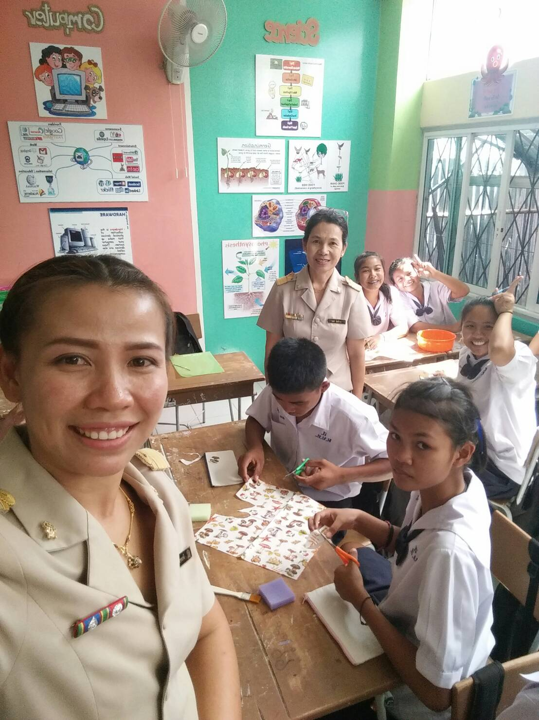
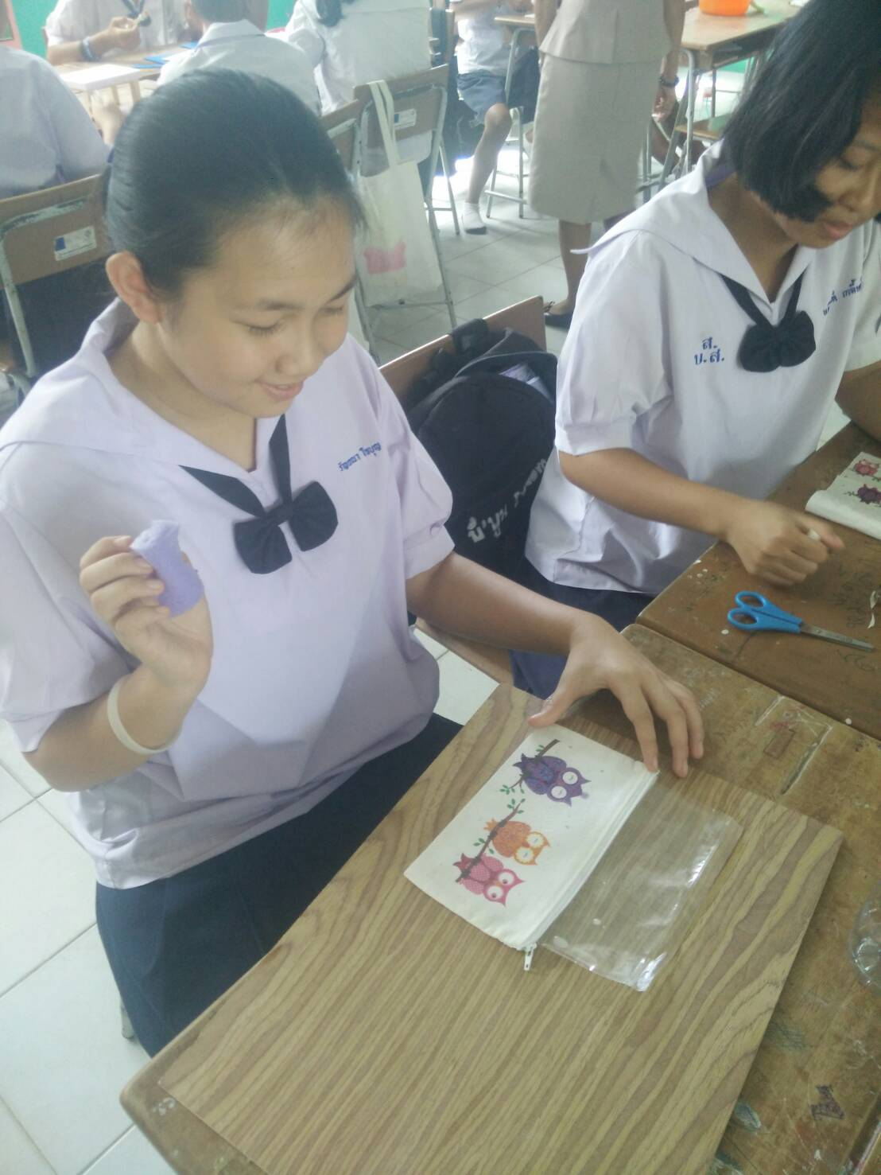

Slide 8
มีขั้นตอนอะไรบ้าง
วิเคราะห์ผู้เรียน
ออกแบบการเรียนรู้
ดูความสามารถนักเรียน/ให้การเสริมแรง
สังเกตความเปลี่ยนแปลง เก็บข้อมูลนักเรียนตามเป้าหมายและตัวชี้วัด
เชิงปริมาณ
เชิงคุณภาพ

Slide 9
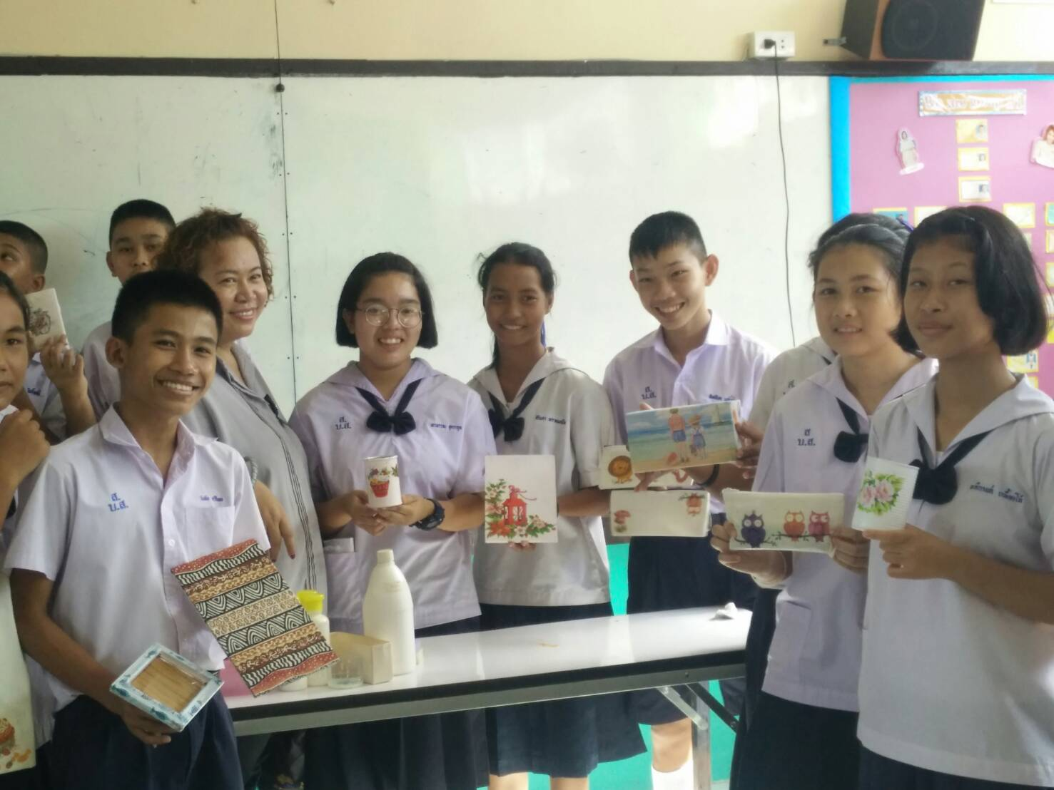
ความสำเร็จที่คาดหวังคืออะไร
นักเรียนรักการเรียนรู้ และเรียนรู้ได้ด้วยตนเองอย่างมีความสุข

Slide 10
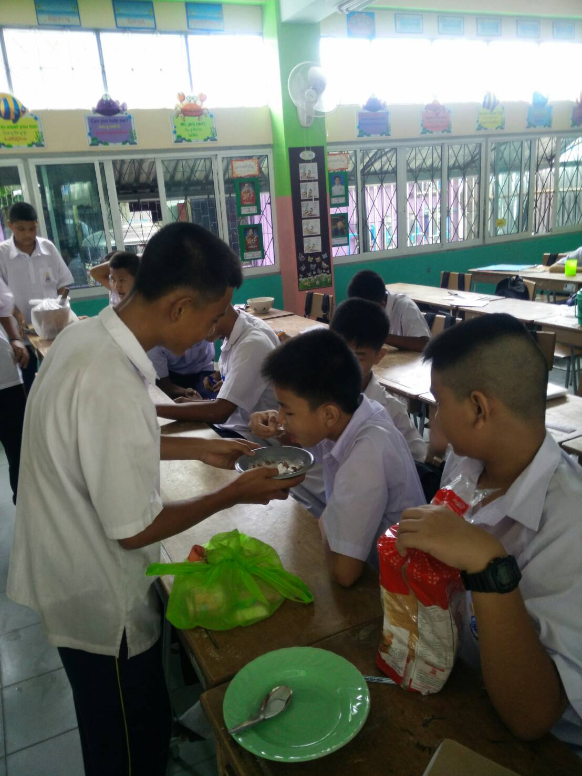
ใช้หลักและแนวคิดทฤษฎีอะไรบ้าง
การเสริมแรงของสกินเนอร์

